Slide 1










RUP与TDD






G4小组



组长：郑丁公







组员：嵇德宏，谢正树，张晓钒，张天颖



Slide 2
目 录
contents
2.1
RUP
2.2
TDD




2



2.3

问题
2.4
3




2.5
4




2.6











Slide 3








2.1








RUP
Rational Unified Process











Slide 4
什么是UP
UP(Unified Process)已经成为一种流行的构造面向对象系统的迭代软件开发过程.特别是RUP(Rational Unified Process),是对统一过程的详细精化,并已广泛采纳.

Slide 5
中文名
迭代模型(统一软件开发过程,统一软件过程)
外文名
RUP(Rational Unified Process)
出现时间
早在20世纪50年代末期
领域
软件领域
实质
小型的瀑布式项目

Slide 6
RUP提供了一整套以UML为基础的开发准则，用以指导软件开发人员以UML为基础进行软件开发的过程中合理、有效、有规划的规定工作进度、控制和改善工作效率、提供了开发机构中分派任务和责任的纪律化方法、在预定的进度和预算中，提供高质量的、满足最终用户需求的软件。

Slide 7
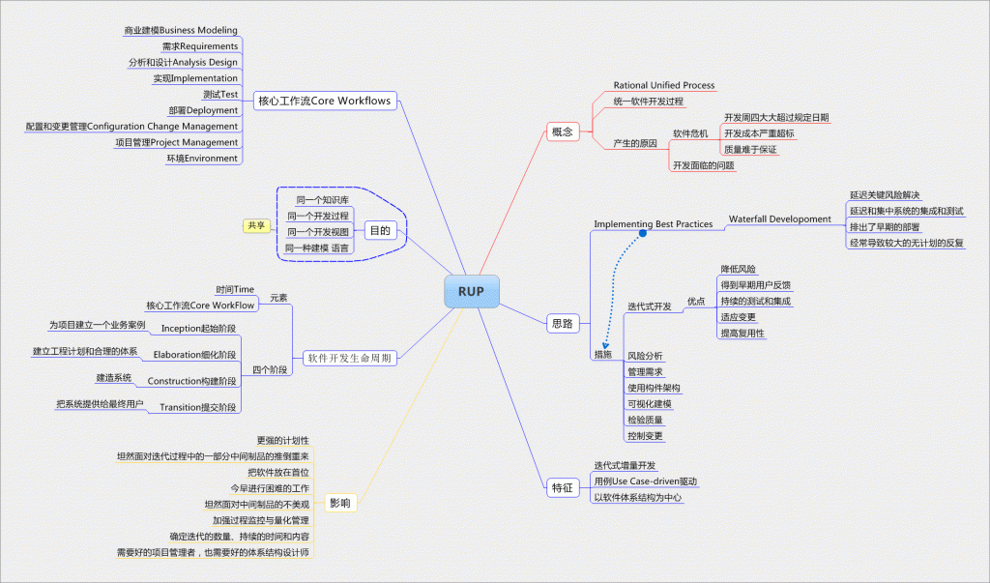

Slide 8
迭代模型是RUP推荐的周期模型。被定义为：迭代包括产生产品发布（稳定、可执行的产品版本）的全部开发活动和要使用该发布必需的所有其他外围元素。

Slide 9
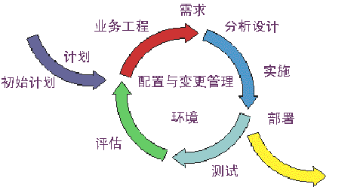

Slide 10
迭代模型的选择使用条件
1、在项目开发早期需求可能有所变化。
2、分析设计人员对应用领域很熟悉。
3、高风险项目。
4、用户可不同程度地参与整个项目的开发过程。

Slide 11
迭代模型的选择使用条件
5、使用面向对象的语言或统一建模语言（Unified Modeling Language，UML）。
6、使用CASE（Computer Aided Software Engineering，计算机辅助软件工程）工具，如Rose（Rose是非常受欢迎的物件软体开发工具。）。
7、具有高素质的项目管理者和软件研发团队。

Slide 12








2.2








TDD
Test-Driven Development











Slide 13
中文名
测试驱动开发
外文名
Test-Driven Development
简写
TDD
核心实践技术
敏捷开发

Slide 14
TDD：测试驱动开发（Test-Driven Development）
测试驱动开发是敏捷开发中的一项核心实践和技术，也是一种设计方法论。
TDD的原理是在开发功能代码之前，先编写单元测试用例代码，测试代码确定需要编写什么产品代码。

Slide 15
TDD的基本思路就是通过测试来推动整个开发的进行，但测试驱动开发并不只是单纯的测试工作，而是把需求分析，设计，质量控制量化的过程。
TDD首先考虑使用需求（对象、功能、过程、接口等），主要是编写测试用例框架对功能的过程和接口进行设计，而测试框架可以持续进行验证。

Slide 16
现根据TDD（测试驱动开发）开发方法，把项目分为以下几个流程：
1.需求分析，搞清用户具体需要什么，千万不要实现用户不需要的（不要想当然的做需求），并且完成需求文档的编写
2.系统设计，根据用户需求划分模块和功能，并设计接口，并完成概要设计文档

Slide 17
3.原型设计，根据模块进行原型设计，将需求细化到功能的每个字段（不要实现用户不需要的，一切以用户为中心），并完成原型
4.数据库设计，根据设计好的原型进行数据库设计，并进行讨论，数据库设计应满足《项目命名规范》
5.根据详细需求按模块编写测试用例，完成测试用例文档（或者编辑到Testlink中），开发人员可以互相编写对方模块的测试用例

Slide 18
6.在编写测试用例的同时，根据原型设计和数据库设计开始编码，并且以满足所有测试用例为基础，同时进行单元测试（保证覆盖率达90%，自完成槽函数和桩函数），参照《项目命名规范》
7.最后进行系统集成测试（Selenium工具），可对系统进行模拟，并行可完成用户使用手册。

Slide 19
优点：在任意一个开发节点都可以拿出一个可以使用，含少量bug并具一定功能的产品。
缺点：增加代码量。测试代码是系统代码的两倍或更多。

Slide 20
注：以上流程也可用于敏捷开发，在敏捷开发中，软件项目的构建被切分成多个子项目，各个子项目的成果都经过测试，具备集成和可运行的特征。换言之，就是把一个大项目分为多个相互联系，但也可独立运行的小项目，并分别完成，然后交给客户试用，根据客户反馈进行修改，然后完成剩下的模块（迭代，循序渐进），在此过程中软件一直处于可使用状态。

Slide 21








2.3








问题











Slide 22
1.RUP的迭代模型与传统的模型相比较，迭代过程有如下优点：
(1)、降低了开发风险，通过早期就确定风险，可以尽早来解决，而不至于在开发后期匆匆忙忙。
(2)、加快了整个开发工作的进度。因为开发人员理解了问题的焦点所在，他们的工作会更有效率。
(3)、迭代式开发模型能适应不断变换的用户需求。

Slide 23
2.相比RUP ，敏捷方法如XP则更为灵活，为什么
相比RUP ，敏捷方法如XP则更为灵活，倡导尽早的、持续的交付有价值的软件满足用户需要。用交流沟通取代详尽的文档，强调团队的主动、自律、自我组织和自发管理。而XP也是以代码为核心的一种方法，这里有很多的东西是未知的，知识只存在于两个地方：开发者的头脑和最后的代码。对于项目管理者来说，他们会认为敏捷开发方法弱化了知识管理的概念，而实际上敏捷开发注重的是最有价值的知识的积累和沉淀

Slide 24
任务分工及参考资料
谢正树：6 张天颖:5
小组logo制作,doors与rsa 关于UML提前学习
郑丁公：6
Ppt制作
嵇德宏：5
会议记录
张晓钒:5
配置管理员
参考资料：百度百科,CSDN(Chinese Software Developer Network)

Slide 25








谢谢



















